Slide 1
让学生在“体悟”中学习
Let the students learn in the "connect"
泸县奇峰镇曹市杨娣学校 欧光君
Notes:
更多模板请关注：https://haosc.taobao.com

Slide 2
目录
01
重实践探索,在操作情境中“体悟”学习
02
沟通联系,在迁移同化中“体悟”学习
03
引导深究于反思总结中“体悟”学习
04
营造氛围,在师生评价中体悟学习
Notes:
更多模板请关注：https://haosc.taobao.com

Slide 3
“义务教育阶段的数学课堂，其基本出发点是促进学生全面、持续、和谐地发展”。为此数学教学既要考虑数学自身的特点，更应遵循学生学习数学的规律。注重从学生已有的知识和生活经验出发，让学生亲身经历数学建构的过程。这种主动建构必须是以学生对已有知识和经验进行体验、反思的基础上实现的。从而使学生在获得对数学理解的同时,在认知、情感、能力等多方面得到发展。学生都是有着丰富的人格、丰富个性的活生生的人,在倡导"以学生的发展为本”的当今课堂上，就自己的亲历,谈谈“体悟“教学。

Slide 4
01
重实践探索,在操作情境中“体悟”学习

Slide 5
数学学习只有通过学生的探索、发现在发现中体验认知、情感、技能、态度才能协同发展,这才是真正的有意义的数学学习。让学生自己去参与数学活动,在动态的过程中感悟知识的生成，从而在这些过程中获得积极良好的体验。这正是学科本位“转向”关注学生发展。

Slide 6
在《什么是周长》的教学中，为了让学生初步理解周长的概念，我设计了比一比、画一画、评一评三个环节，唤起学生的学习,使学生感知周长。让学生在比较中给图形分类。揭示封闭图形与非封闭图形。这样，抽象的数学知识有了媒体的直观演示,便于学生形象思维与逻辑思维交互使用,发展了思维能力。请同学评一评并指出所画图形的周长,使学生获得一种满足感。进一步体会到，在同一平面内封闭图形一周的长度，叫做这个图形的周长。

Slide 7
通过描一描、摸一摸、走一走体验周长。这样从学生熟悉的生活事例入手。通过这些活动,拓宽了学生对周长的感性认识,建立丰富的表象,初步认识周长的意义，体现数学与生活的紧密联系。教师留给学生充分的时间与空间，学生经历实物操作，再到画图。充分体验周长的意义，并感悟周长的实质。激起学生的思维振荡,放射出欲罢不能的情感元素，从而使学生有的放矢地展开学习讨论。

Slide 8
如：在教学“圆面积”这节课时，我就让学生课前准备两个圆、直尺、剪刀。上课时，我问道:“你们会求圆的面积么?” 学生回答:“不会。”我首先通过设问激发了学生强烈的求知欲。然后，我启发学生，是否可以把圆转化为我们已经学过的其他平面图呢?学生兴趣盎然，通过动手操作、小组讨论得出，可以把圆转化为长方形、三角形、 平行四边形、梯形。接着，我适时地问学生，圆和转化后的图形有什么联系?学生对照自己拼成的图形和圆之间的关系，从而找出拼成图形和圆之间面积相等的关系。最后，我让学生口述操作过程，说出推导步骤。

Slide 9
学生通过语言进行归纳、整理,对圆面积公式形成的过程，有了比较深刻的认识。这样直观操作和语言表达协同活动、相互支持和调节。使学生能比较准确地概括和抽象出，圆面积公式的推导过程。我通过以动促说，以说促思的自主学习过程，使学生在良好的情境下，充分发挥自己的创造力，培养他们进行自主学习的兴趣，进而提高他们的数学素养。

Slide 10
《课标》的基本理念部分也指出:“数学教学活动，必须建立在学生已有的知识经验基础上，帮助学生在自主探索和合作交流的过程中，真正理解和掌握基本的数学知识与技能。”每个学生都有自己的生活经验和知识基础，并不是空着脑袋走进教室。面对新的问题,虽然没有现成的经验,不同的学生也能依靠各自的知识能力，形成对问题的解释。在整个学习过程中,每个学生都有自己的想法,自己的发现,在发现中加深对图形周长的感受、体验。

Slide 11
02
沟通联系,在迁移同化中“体悟”学习

Slide 12
数学教育家弗赖登塔尔反复强调:学习数学唯一正确的方法是实行 “再创造”,也就是由学生本人，把要学习的东西自己去发现与创造出来，教师的任务是引导和帮助学生，进行这种再创造的工作。以往我在“分数的初步认识”教学中，先让学生把一个苹果或蛋糕平均分成2份,引导出“1份可以怎样表示”。在学生无法用整数表示分得的结果时，再引出分数。显然，这种教学不利于学生自主学习，主动建构完整、牢固的数学知识。不利于学生面对新问题、主动搜索、沟通联系去解决问题的能力。学习的本质，是学习者用已有的经验，来解释同化新知的过程。也是未知与已有的经验之间建立实质性联系的过程。

Slide 13
现在，我在教学这部分内容时,首先让学生用1、2两个数字组成尽可能多的算式，并计算出结果。这一开放的教学情境，有效地沟通了数与式之间的内在联系。在学生探究“1÷2”是什么意思时。老师巧妙地提供8÷4、4÷2这两个算式，学生借助它们，通过类比思考,发现了1÷2与8÷4等算式的本质联系。这样的教学善于把握学生学习的切入点,引导他们着力沟通新旧知识的联系。学生在捕捉联系,发现窍门的“顿悟‘过程中，不知不觉地经历着知识经验的迁移与同化，认知矛盾趋于平衡,认知结构得以拓展，学生在解决问题的过程中，既获得知识又发展思维，同时也在解决问题学习成功中体验学习的快乐。

Slide 14
又如，教学认识土地面积平方千米时，由于学生已掌握了平方米、平方分米等面积单位。并懂得了它们的含义，知道一平方米是指边长是一.米的正方形的面积，从而可以把平方米的含义推广到一平方千米的含义上，引导学生试着说出:边长是一千米的正方形的土地面积是一平方千米，这就很容易地得出了一平方千米的含义。学生解决新问题时，总要利用己有的知识技能去寻求方法，因此，学生的基础知识掌握得越扎实，基本技能越熟练，迁移就越容易发生。所以，平时一定要狠抓学生的基础教学，从而使新知识的接受更容易。如，教学小数、分数四则混合运算，可从整数四则混合运算进行迁移。对整数四则混合运算的意义性质理解得越透彻，计算能力越强，学习小数、分数四则混合运算时就越容易。

Slide 15
03
引导深究、反思总结中“体悟”学习

Slide 16
建构主义认为:一切认识都必须通过主体的建构活动才得以完成。所以学习者必须对自己的学习活动进行自我监控、自我检查，以诊断和判断自己在学习中，所追求的是否符合自己设置的目标。通过反思，让学生把解决问题的思维上升到一定的高度，形成一定的认知策略。学到数学思想、方法，从而提高数学认知能力。我认为课堂上教师应“导在所当导，放在不得不放处”。

Slide 17
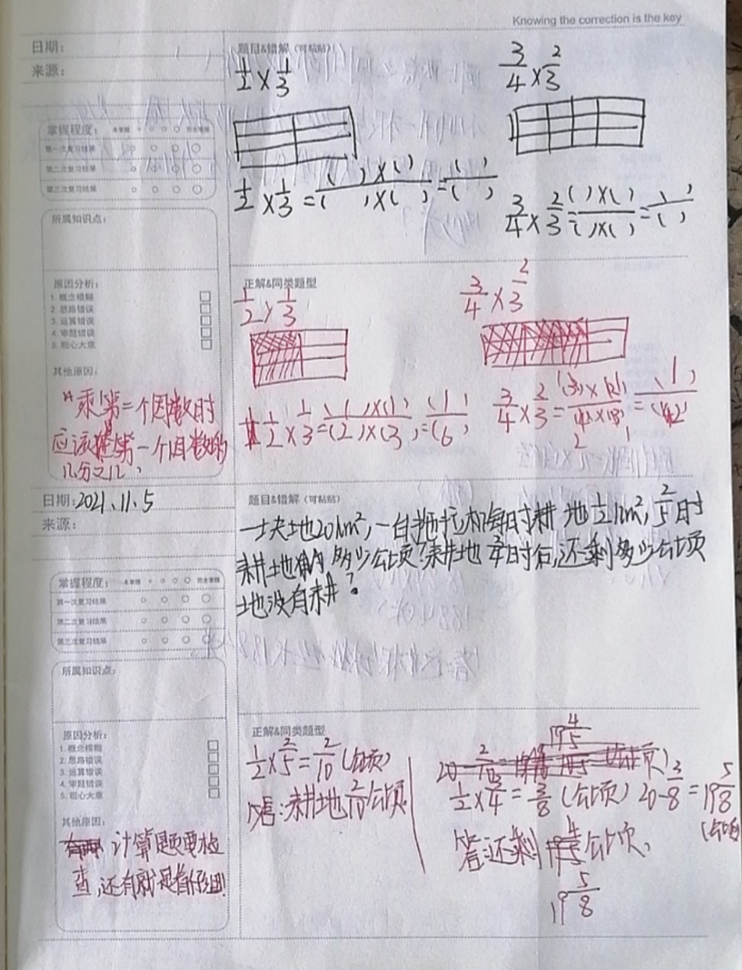
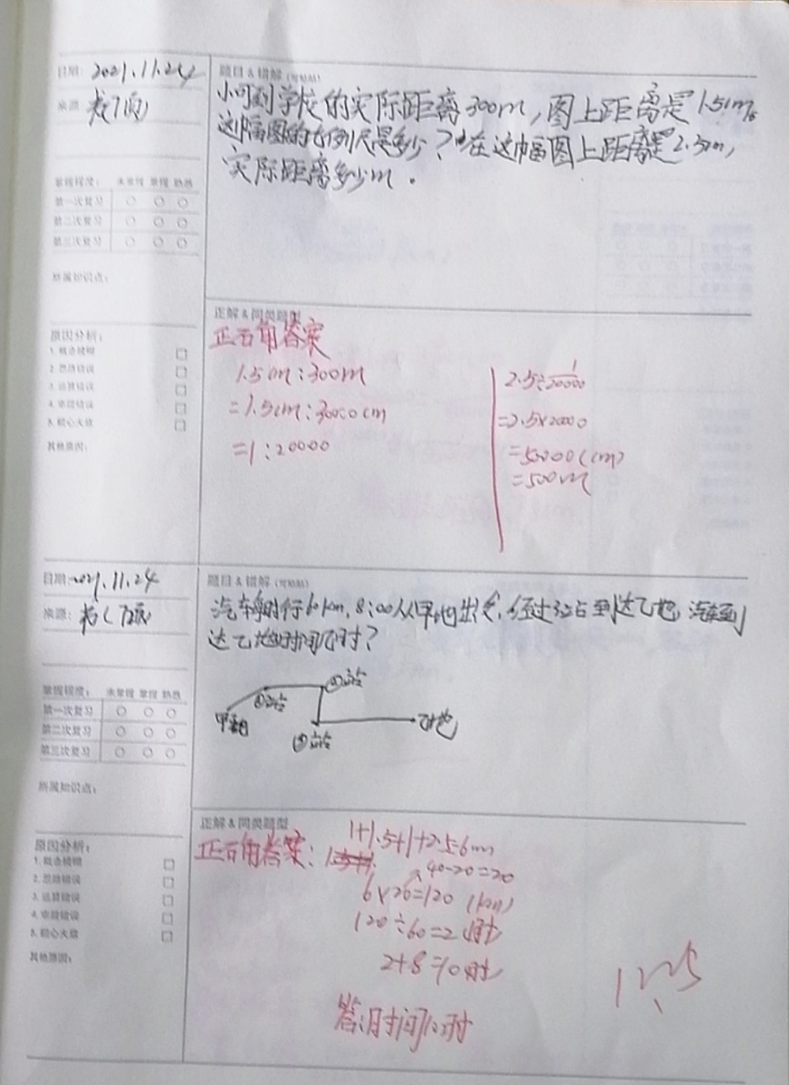
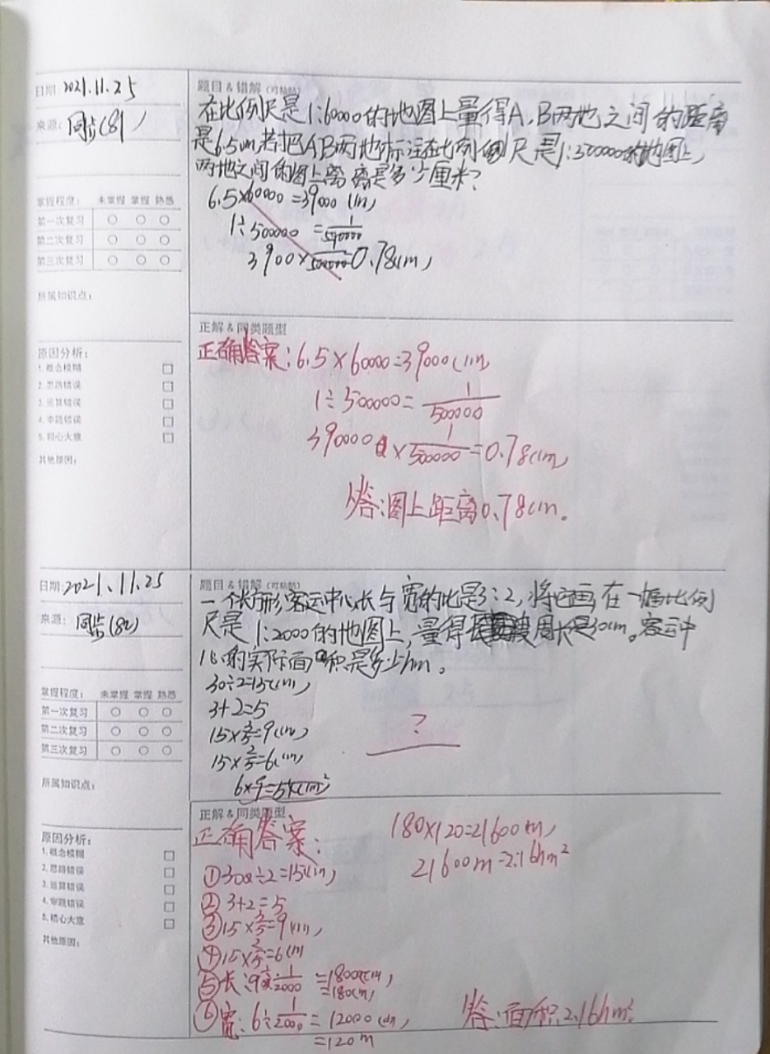
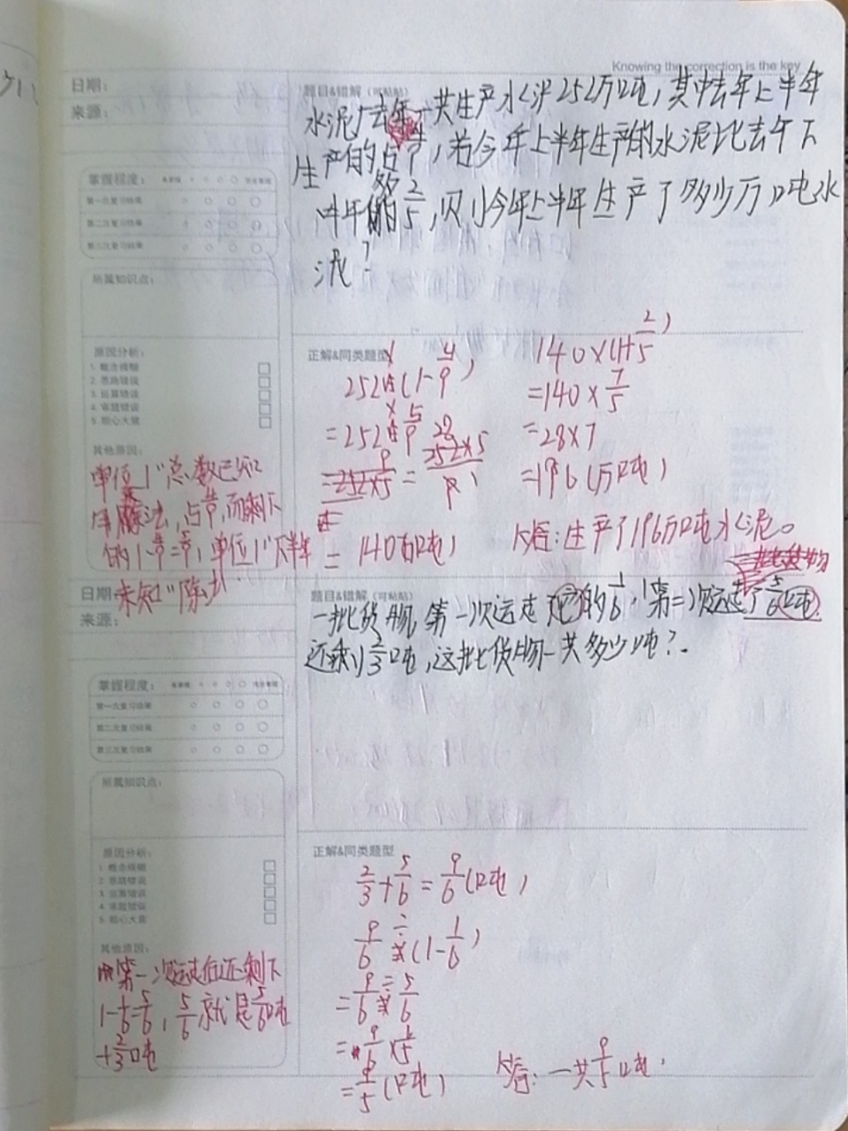
如：错题，我们在对学生开展数学教学时，可以积极将数学错题应用到教学中，让学生学会发现错题，以此来锻炼学生的反应能力，以及思维灵活性。避免学生出现惯性思维，受到惯性思维的影响以及限制，要让学生学会在检索错题、纠正错题的过程中，逐渐形成良好的反思意识以及反思习惯。

Slide 18
在学生发现错题并且将其纠正之后，我们应当引导学生将这些错题记录在数学错题本中，通过对数学错题本进行回顾分析，加深对这些错题的记忆以及印象。同时，在课后练习中要为学生布置相同类型的题目，从而让学生积极对数学知识进行反思。

Slide 19
04
营造氛围,在师生评价中体悟学习

Slide 20
素质教育提倡“以人为本”的教育观念，也就是一切以人的发展为本。课堂教学评价的主要目的，是为了全面地了解学生的数学学习历程，激励学生的学习和改进。教师的教学应建立评价目标多元化、评价方法多样的评价体系。对数学学习的评价，不仅要关注学生学习的结果，更要关注他们学习的过程；要关注学生数学学习的水平，更要关注他们在数学活动中。所表现出来的情感与态度，帮助学生认识自我、建立信心。在数学课堂教学中，我尝试采用多种形式的课堂评价方法，让学生主动参与评价，提高数学课的质量。

Slide 21
注重互动性和民主性。我们在一节数学课结束的时候，我们经常会进行课堂评价:今天，我们学习了什么内容？你有什么收获？或者说:在今天学习的知识中，你们已经知道了什么，要注意些什么？这样的评价有一个弊端，评价的主体是老师，学生在学习了新的内容后，到底有没有收获？到底应注意些什么，是站在老师的角度来思考的。

Slide 22
所以，对学生而言，他们在思想上没有引起足够的重视，又怎能在以后的学习中去注意这些知识点呢？所以，粗心的仍然粗心，小数点忘记的还是忘记。而师生互动式的评价，注重老师与学生评价的有机结合，是一种双向互动活动，并更多地发挥学生评价的主体作用。

Slide 23
例如:学生在学习第十册的“质数、合数、互质数”的概念以后，我设计了这样的课尾，先让学生说出这节课学习了什么内容，自我评价一下，学得怎样?然后，我出示了这样两道习题:
1、写出一个数,与已知数互质,如:3和（ ）,9和（ ）, 10和（ ）。
2、在下面的每组数中，找出一个与众不同的数，说说为什么?
A、2、3、5、7、9、11、13
B、1、4、7、2、8、19、25
C、4、8、10、12、14、23、32

Slide 24
之后，我请学生也出一些数，来考考老师，看看老师有没有掌握这方面的知识。老师还故意出差错，让学生也来评价一下，学生兴趣盎然。在不断地纠错、改错中，学生对这节课烦杂的知识点理解得比较深刻。同时，和谐、民主的课堂评价，有利于学生创造潜能的发挥。

Slide 25
注重参与性和主动性。现代教学理论认为:教学过程既是一个认识过程，实践过程、又是信息处理、心理变化的过程，更是一个让学生去发现新知、探究新知和学生人格的形成过程。在以往的评价过程中，我们经常发现老师是在唱独脚戏，老师对学生所下的结论,就说明了该学生的学习状况。而学生只是一个听众,对一些问题的看法只能隐蔽在心理，采取保留的态度。由于老师的武断，不难发现，有的孩子渐渐失去了对数学学习的兴趣。

Slide 26
如:在《倒数的认识》一课时，我采用小组学习的方法，先让学生观察下面的几个算式，看看有什么规律。(即书上的例题)然后，自己也仿照老师写几个，看看刚才找出的规律,在这里是不是适用?学生在写的过程中，对0有没有倒数发生了争执，一部分学生说0的倒数是0,理由是0×0=0,另一部分的学生认为0没有倒数,因为0不可以做除数, 看到学生主动地提出这样的问题，正是这节课中的一个难点。为了让学生充分理解0没有倒数，我让两组学生推选代表分别陈述理由后，再组织学生讨论，希望学生自己能说服自己。果然，学生自己解决了这个问题。正因为学生对这个问题是自己探究出来的，所以学生掌握得非常牢固。古人所说:“学起于思， 思源于疑。”真是一点也不错。

Slide 27
评价功能上注重奖惩性和发展性。有关专家说:“对学生评价的目的是为了激励学生,获得继续学习是一种动力，而不仅仅是对学生学习结果的一种简单肯定或否定。”从这个意义上说，我们觉得评价的功能，应该是奖惩性和发展性的统一。

Slide 28
例如:在四年级教学乘除法的简便计算以后，我出示了这样两个习题:
计算: 44×25和480÷96。 很多学生利用一般的方法做。
44×25 =4×11×25=4×25×11=1100
480÷96=480÷(6×16) =480÷6÷16=5
也许这就是老师备课时的思路，评价时，我对学生的这种做法给予肯定，并让学生同桌讨论，除了书上的方法，你还能想出其他的方法做吗?学生马上就想出另外的一些想法。

Slide 29
有的学生说:
44×25=(4+40)×25=4×25+40×25=1100
44×25=44×5×5=220×5=1100
480÷96=480÷48÷2=10÷2=5
480÷96=480÷16÷6=30÷6=5
……

Slide 30
这些方法中，有的是运用乘法分配律来做的，学生在现阶段还没有学到，原来部分学生是课外书上看到的。我当场给予了表扬，并鼓励学生多看课外书，也许,乘除法的简便计算还有其他方法。过了不久，A学生又在学习方法报上看到了“乘除法的简便计算”的一篇文章，我让A学生在班级里把这篇文章读了一遍，学生感到我们小学生其实也可以写论文，只要把平时学习中的一些好的方法归纳一下，就可以向别人推广。我为学生这种良好的思维品质感到高兴，也许这就是让学生具备终身学习的本领吧。

Slide 31
总之，要实现数学教学，从获取知识这个目标，转变为关注人的发展。教师要注意从学生的经验和已有的知识背景出发，提供给学生自主探索的的机会。让他们在经历知识的过程中，真正体验和感悟数学知识、思想和方法，同时获得广泛的数学活动经验。从而实现学生在认知、情感、智能等方面全面、持续、和谐的发展。

Slide 32
THANKS

